Slide 1



Решения «1С-Битрикс» для государственных организаций
Надежда Шикина
менеджер по развитию отраслевых решений

Slide 2




Компания «1С-Битрикс» — российский разработчик систем управления сайтами и корпоративными порталами.
10 000+ партнеров
100 000+ сайтов
2006
2008
2011
2012

Slide 3
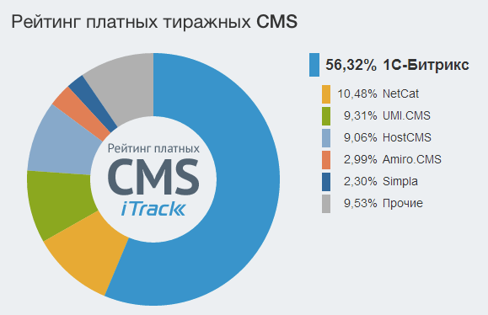
Платформа 1С-Битрикс

Slide 4


Быстро. Просто. Эффективно.
1С-Битрикс: Управление сайтом
профессиональная система управления веб-проектами для создания:
  корпоративных сайтов
  интернет-магазинов
  информационных порталов
  онлайн-сообществ
  социальных сетей
  и других сайтов
www.1c-bitrix.ru

Slide 5










Платформу 1С-Битрикс используют:

Slide 6

1С-Битрикс: Официальный сайт
государственной организации
Полностью готовое к развертыванию решение из коробки: готовая структура и демоконтент, широкий функционал системы управления и интеграция с внутренним порталом
NEW Мобильное приложение: гид по государственным услугам и объектам города
NEW Интерактивная карта: информация об объектах, туристических маршрутах и событиях города
NEW Доступность контента для лиц с
ограниченными возможностями (WCAG2.0)
Более 800 успешных проектов!
Notes:
Мобильное приложение: Госуслуги и обращения в любое время, в любом месте
Интерактивная карта: Узнавайте, что находится рядом с вами.

Slide 7

Почему сделать хороший сайт сложно?
Хороший, профессиональный сайт сделать сложно. Нужно выделить много организационных ресурсов на непрофильную деятельность.
Какие разделы нужно сделать? Как сделать структуру сайта понятной и удобной посетителю?
Какие нужны материалы и откуда их взять?
Каким должен быть дизайн?
Какие сервисы нужны?
Как разместить сайт в интернете? (как выбрать хостинг?)
Кто этим всем будет заниматься?

Slide 8
Федеральный закон №8
Все органы власти и местного самоуправления должны иметь официальный сайт и обеспечивать раскрытие информации
Закон вводит понятие ОФИЦИАЛЬНОГО САЙТА государственного органа и органа местного самоуправления.
Закон вводит ОБЯЗАТЕЛЬНУЮ открытость информации, кроме персональных данных и информации ограниченного доступа.
Закон детально расписывает правила раскрытия информации о деятельности органа власти. По сравнению с 98-ФЗ СУЩЕСТВЕННО РАСШИРЕН ПЕРЕЧЕНЬ РАСКРЫВАЕМОЙ ИНФОРМАЦИИ.
Закон ОБЯЗЫВАЕТ регистрировать обращения граждан и неявно указывает на преимущества процедуры с помощью сайта
Закон определяет правила контроля и исполнения всех требований

Slide 9
Другие Федеральные Законы и приказы
1.«О порядке рассмотрения обращений граждан Российской Федерации» от 06.05.2006 года N 59-ФЗ.
2.«О размещении заказов на поставки товаров, выполнение работ, оказание услуг для государственных и муниципальных нужд» от 21.07.2005 года N 94-ФЗ в части: Информационное обеспечение размещения заказов (статья 16 часть 1).
3.«Градостроительный кодекс РФ» от 29.12.2004 N 190-ФЗ в части:
Публикация проекта генерального плана на официальном сайте поселения, городского округа, проекта положений о территориальном планировании (статья 24 часть 9).
4. Приказ Минэкономразвития РФ от 16 ноября 2009 г. N 470 «О Требованиях к технологическим, программным и лингвистическим средствам обеспечения пользования официальными сайтами федеральных органов исполнительной власти»

Slide 10
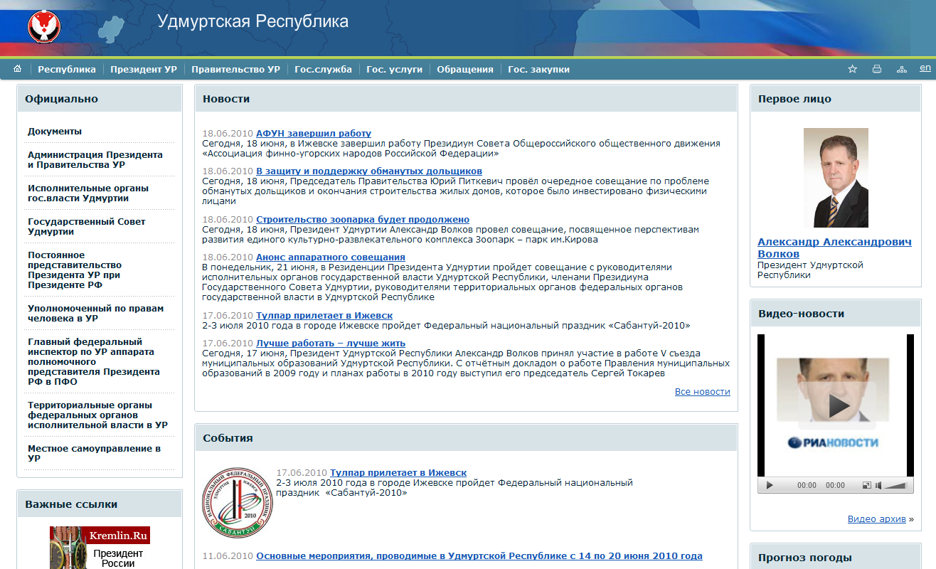
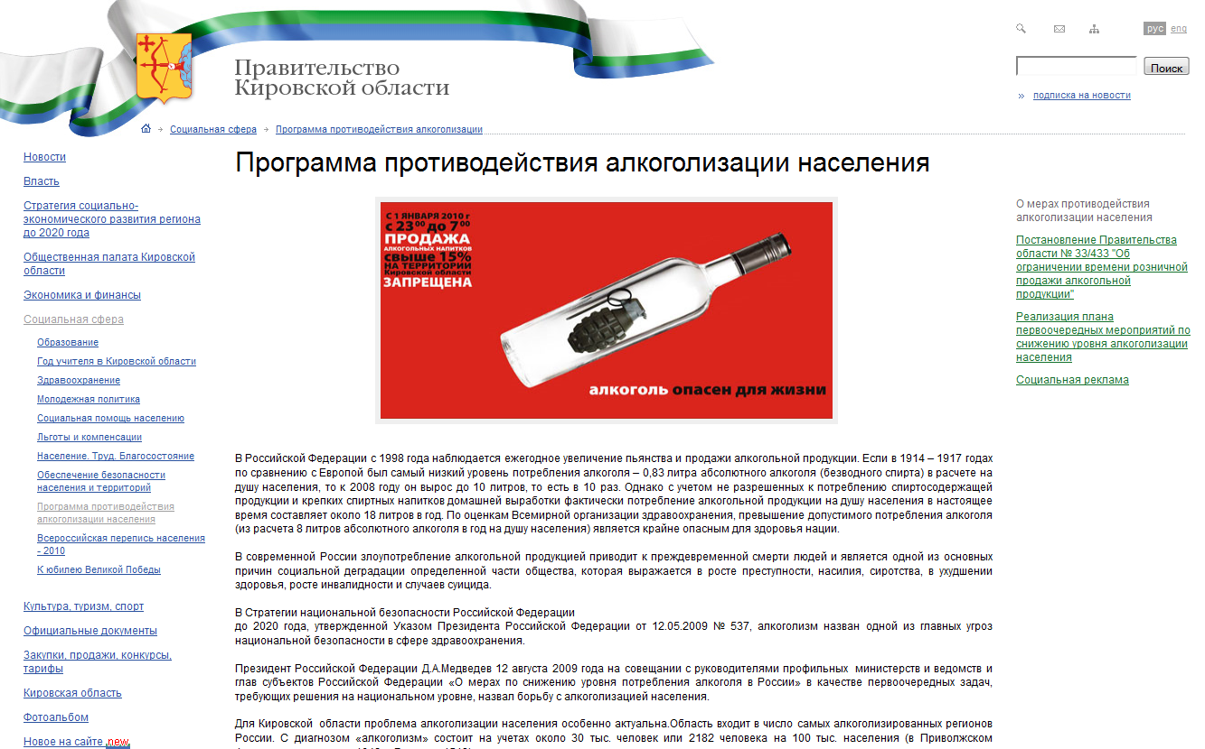
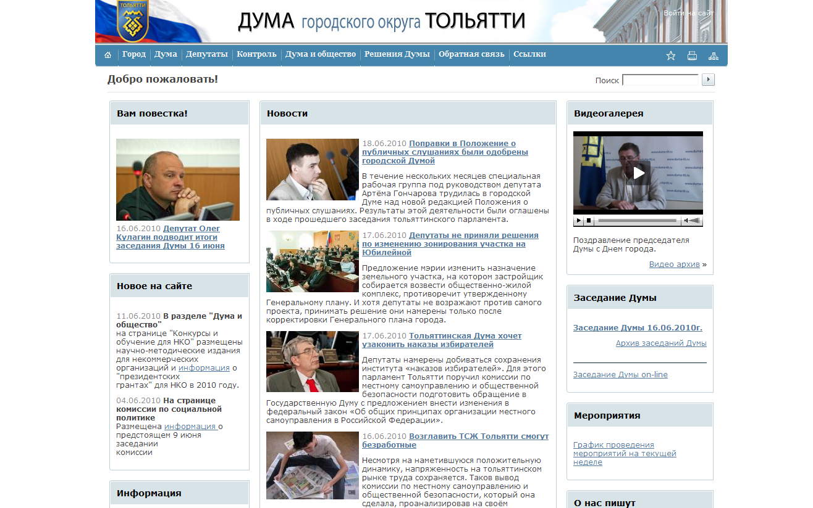
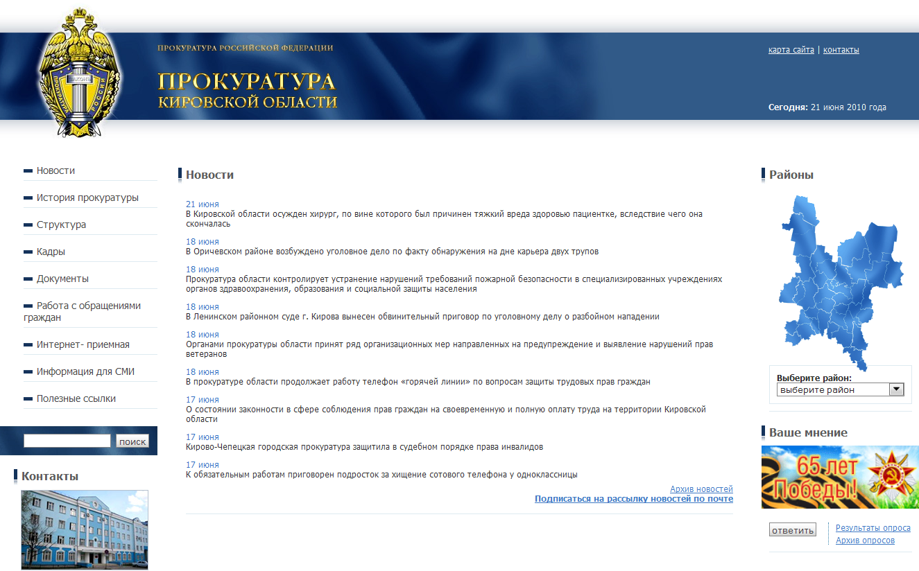
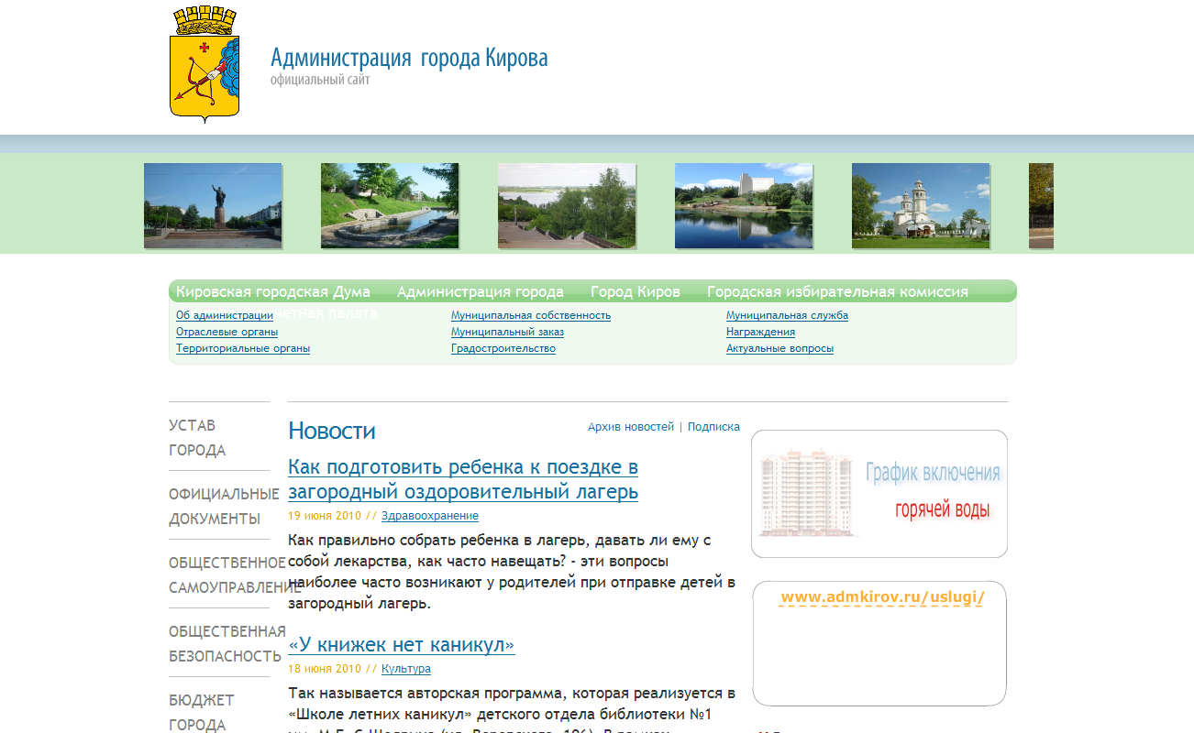
Типовые официальные сайты в поставке продукта
Сайт органа местного самоуправления муниципального образования
(город, поселок, район и т.п. − на примере сайта администрации города)
Сайт органа власти субъекта РФ
(области, края, республики − на примере сайта правительства области)
Сайт законодательного органа власти субъекта РФ (на примере сайта областной думы )
Сайт законодательного органа местного самоуправления
Сайт проекта или целевой программы, реализуемой государственной организацией
Сайт силового ведомства
(на примере сайта прокуратуры области)
Сайт территориально-распределенной организации
(на примере сайта органов ЗАГС)
Сайт государственного учреждения или предприятия (гуП, муП – на мере сайта государственного предприятия)
Сайт подразделения органа власти или государственной организации (на примере сайта департамента)

Slide 11
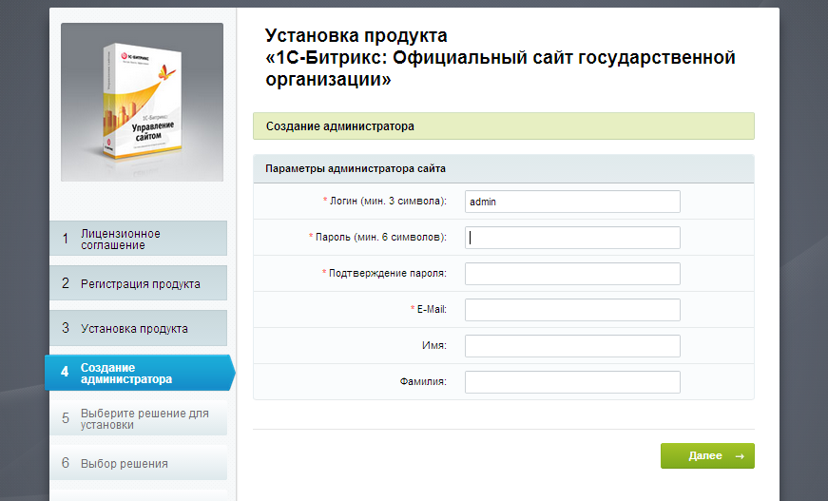
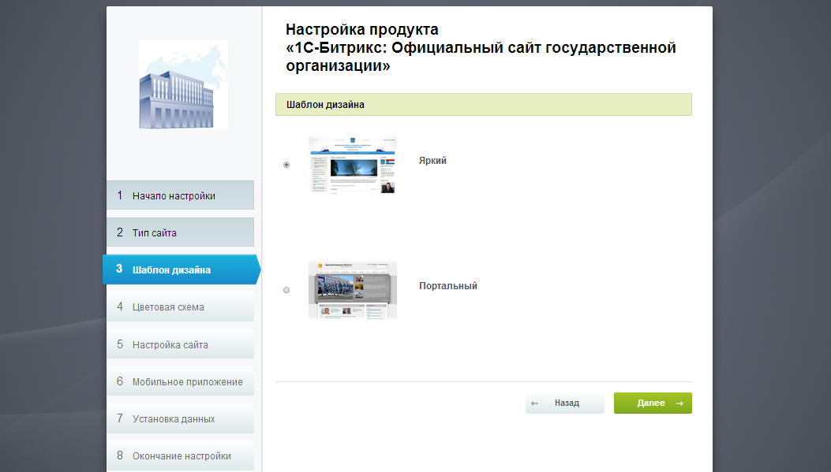
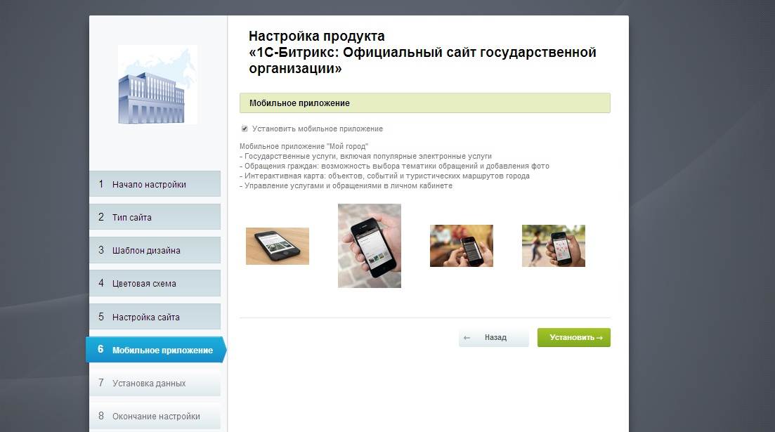
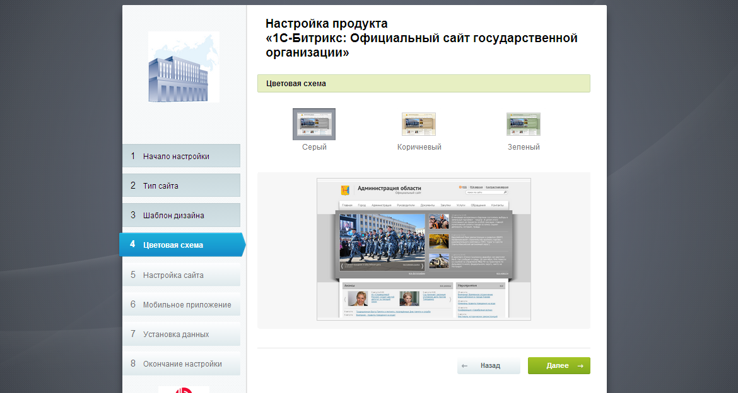
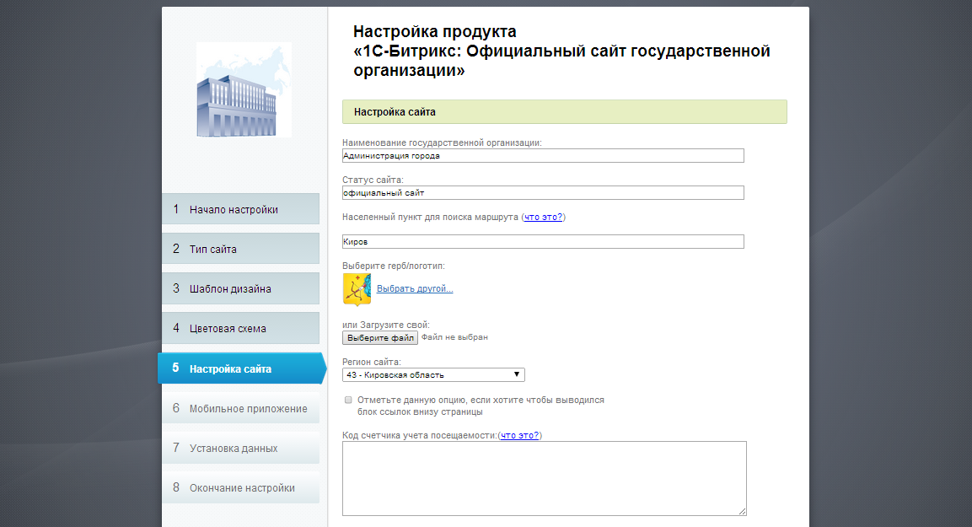
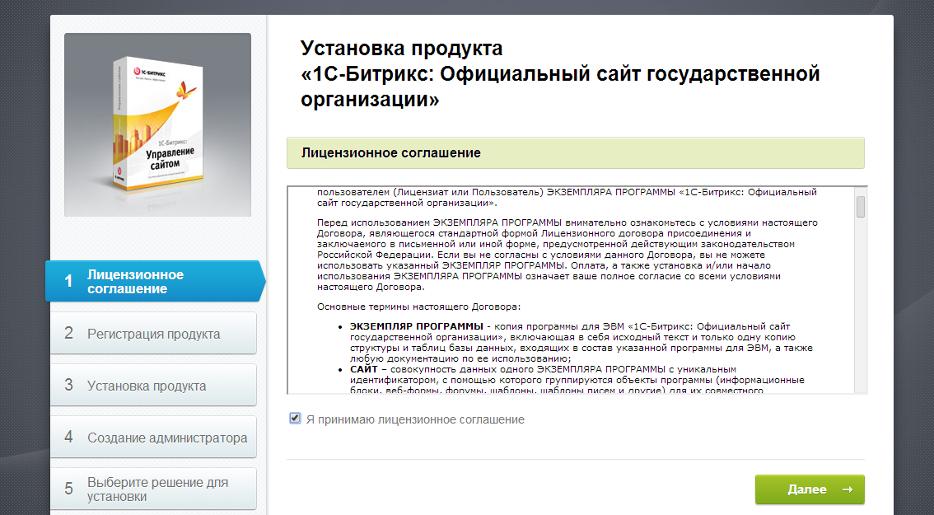
Мастер установки

Slide 12
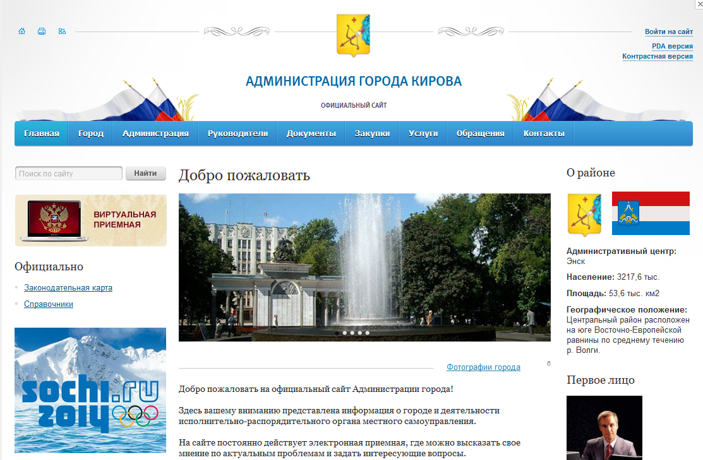
Шаблон «Яркий»

Slide 13
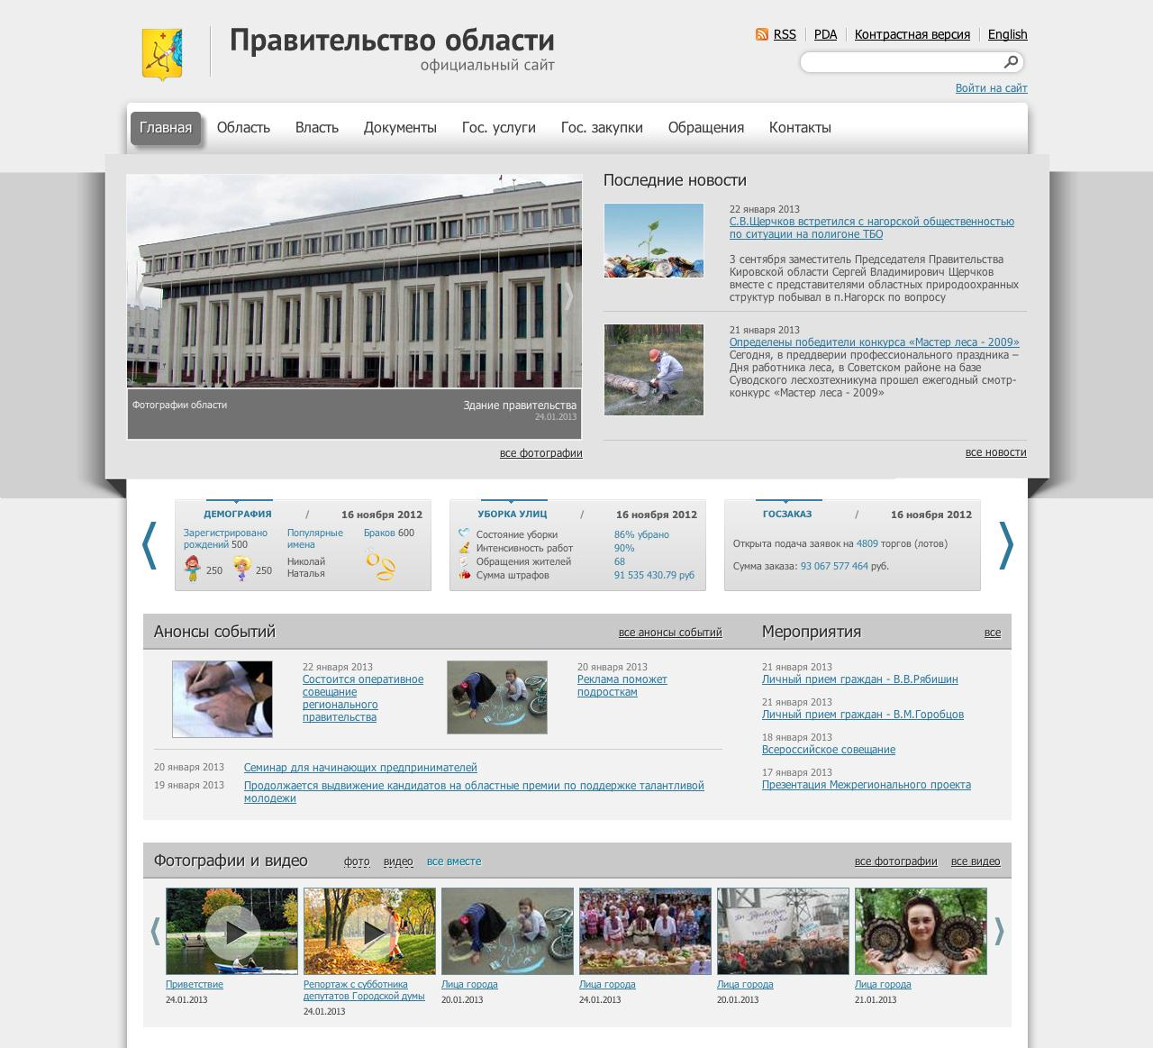
Шаблон «Портальный»

Slide 14
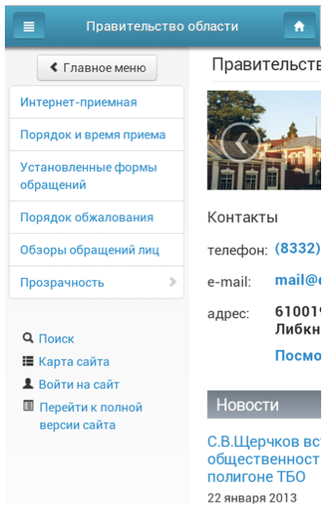
Мобильная версия
Автоматически подключается при заходе на сайт с мобильного устройства
Не требуется отдельная «мобильная» структура сайта
Не нужно создавать новый контент (максимум – адаптировать несколько страниц)

Slide 15
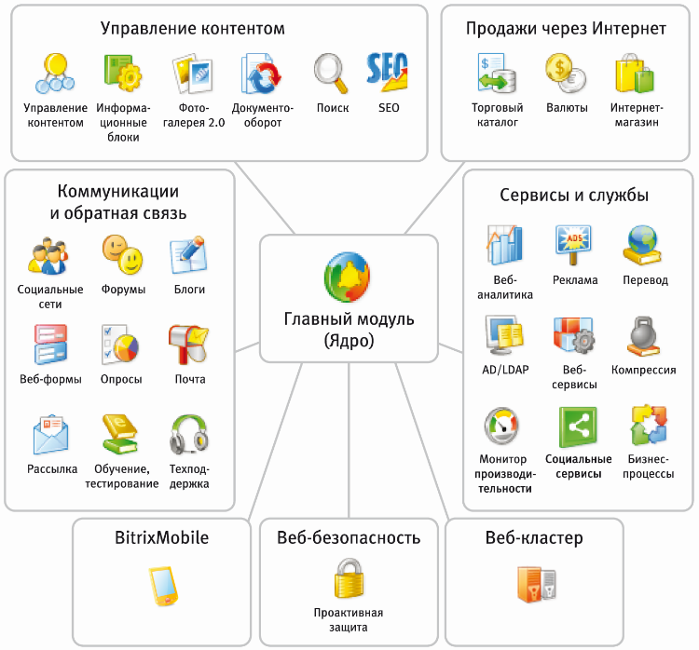
Широкий функционал

Slide 16
Новая версия решения
NEW Мобильное приложение: гид по государственным услугам и объектам города
NEW Интерактивная карта: информация об объектах, туристических маршрутах и событиях города
NEW Доступность контента для лиц с
ограниченными возможностями (WCAG2.0)
Notes:
Мобильное приложение: Госуслуги и обращения в любое время, в любом месте
Интерактивная карта: Узнавайте, что находится рядом с вами.

Slide 17
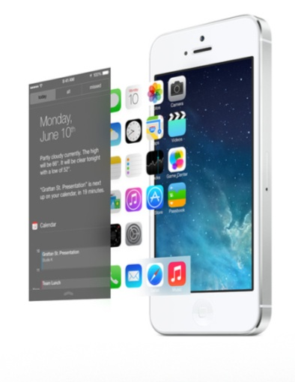
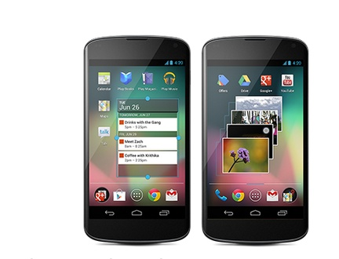

Рост рынка мобильных устройств
2013 - переломный год по продажам мобильных устройств: смартфоны более чем 50% рынка, планшеты также набирают популярность.
II квартал 2013г. - Мировой рынок мобильных телефонов вырос на 6% до 432,1 млн устройств по сравнению с 407,7 млн в аналогичный период прошлого года, сообщает IDC
Смартфоны: во II квартале2013 г. было поставлено на мировой рынок 237,9 млн штук по сравнению со 156,2 млн в аналогичный период прошлого года. Рост год к году составил 52,3%.
Рост рынка смартфонов в России во 2 квартале 2013 г. незначительно обогнал темп роста мирового рынка (поставки на российский рынок в этот период возросли на 56,6%)
Notes:
Сматрфоны и планшеты становятся все более популярными инструментами для получения и потребления информации
По данным IDC, рынок ПК сокращается в два раза быстрее, чем ожидалось.

Slide 18

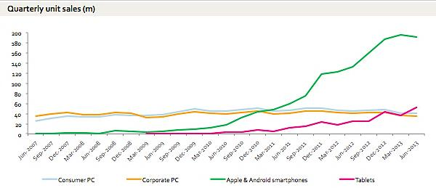
Объем продаж мобильных устройств vs PC
Quarterly unit sales (m) Jun-2007 – Jun-2013
200
180
160
140
120
100
80
60
40
20
0
Consumer PC
Corporate PC
Apple & Android smartphones
Tablets

Slide 19
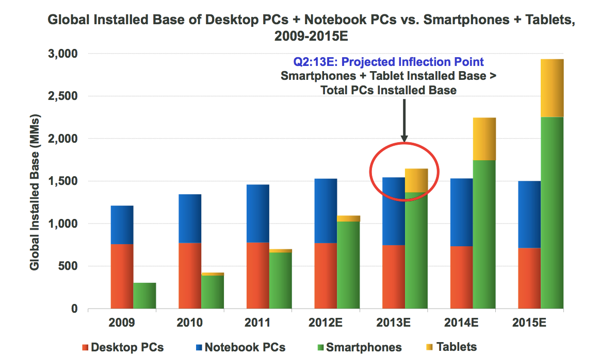

* Notebook PCs, включая нетбуки. Исходя из следующих "жизненных циклов": Desktop PCs – 5 лет; Notebooks PCs – 4 года; Smartphones – 2 года; Tablets – 2.5 года. Источник: Katy Huberty, Ehud Gelblum, Morgan Stanley Research. Data and Estimates as of 9/12.

Slide 20



Растет число пользователей мобильными устройствами
87% Of Connected Devices By 2017 Will Be Tablets And Smartphones
По прогнозам IDC
В период с 2012 по 2017 гг. объем мобильного трафика вырастет в 13 раз
По прогнозам Cisco

Slide 21



1С-Битрикс: Мобильное приложение
Позволяет разрабатывать мобильные приложения для сайтов на платформе «1С-Битрикс» и публиковать их в AppStore и Google Play
Разработка на html5+JavaScript
Выпуск обновления не требует перевыпуск мобильных приложений
Удобно для коллективной разработки, легко масштабировать выпуск. Все формы и изменения сразу отражаются на сайте
Единая разработка для всех мобильных платформ
Теперь быстрый выпуск собственного мобильного приложения для органа власти - это реальность!
apps.1c-bitrix.ru

Slide 22
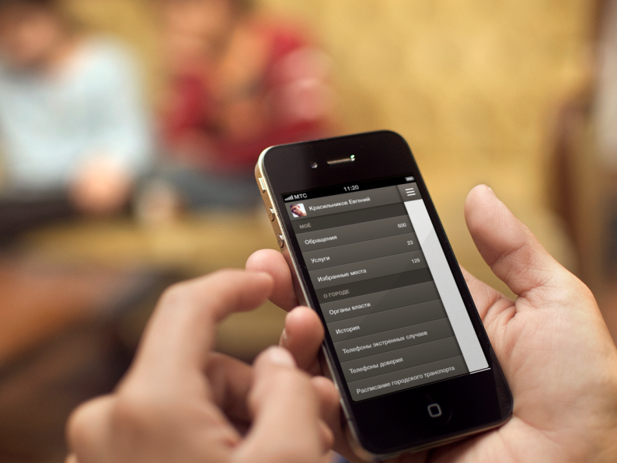
Мобильное приложение
«Мой город»
Создано на базе продукта
«1С-Битрикс: Мобильное приложение»
Демо-версия «BitrixCity» доступна в AppStore
и Google Play
Notes:
Информирование граждан о государственных услугах и местах их предоставления
Обеспечение доступа к наиболее востребованным услугам (на примере штрафов ГИБДД)
Участие граждан в улучшении жизни города, края, области
Мобильный справочник городских объектов и телефонов доверия
Решение ориентировано на администрации города, края, области
Мобильное приложение для сайта государственной организации – это не только возможность получать популярные электронные услуги в любой точке планеты, где есть доступ к сети Internet, но и активно участвовать в диалоге с властями, быть в курсе важных событий и легко планировать свой досуг.

Slide 23
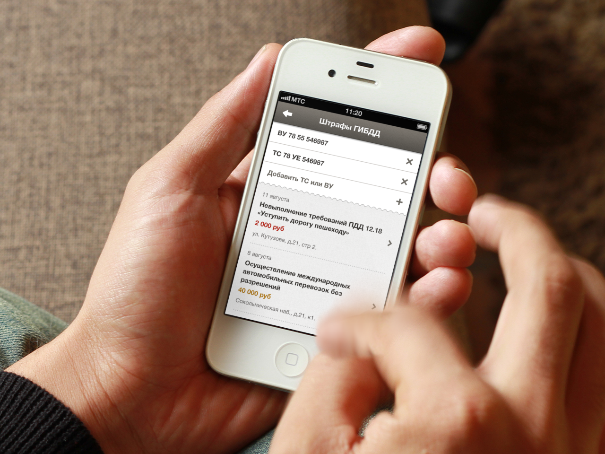
Гид по государственным услугам
Список необходимых документов
Порядок и условия предоставления услуг
Популярные услуги
Notes:
Гид по государственным услугам с описанием необходимых документов, порядком и условий предоставления услуг (с показом популярных электронных услуг).

Slide 24
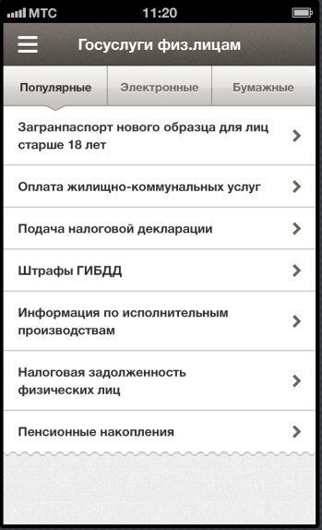
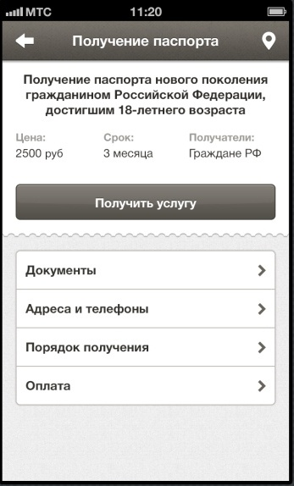
Государственные услуги

Slide 25
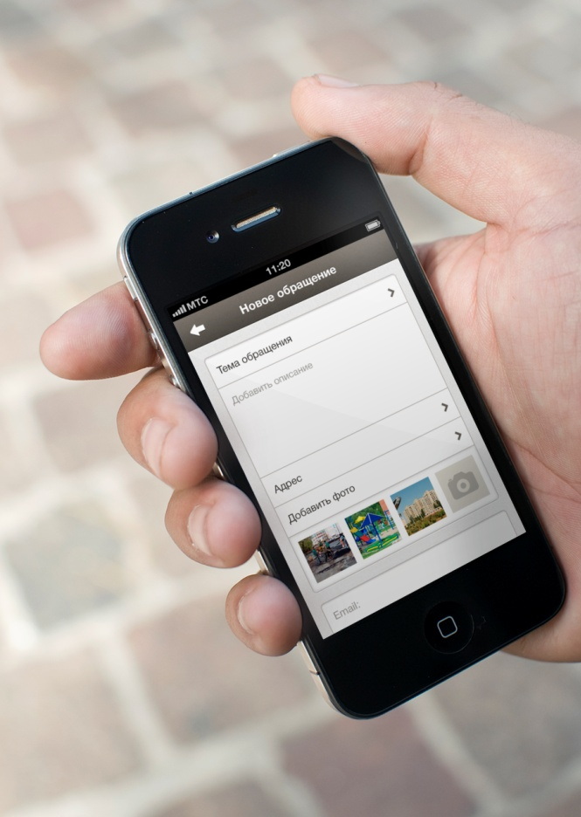
Обращения граждан
Отправить обращение или сообщить о проблеме стало удобно!
Выбор темы обращения
Добавление фотографий
Геолокация (планируется)
Просмотр статусов и результата обработки в личном кабинете
Notes:
Возможность выбора тематики обращений и отслеживания статуса обращения.

Slide 26
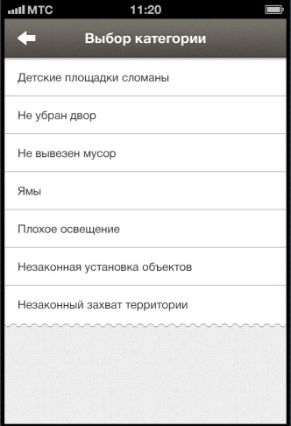
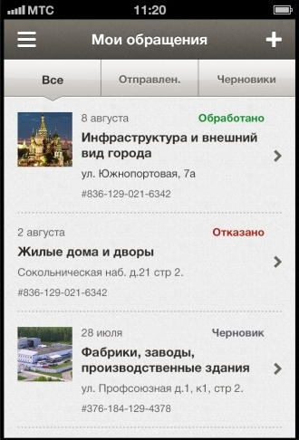
Обращения: статусы и темы

Slide 27
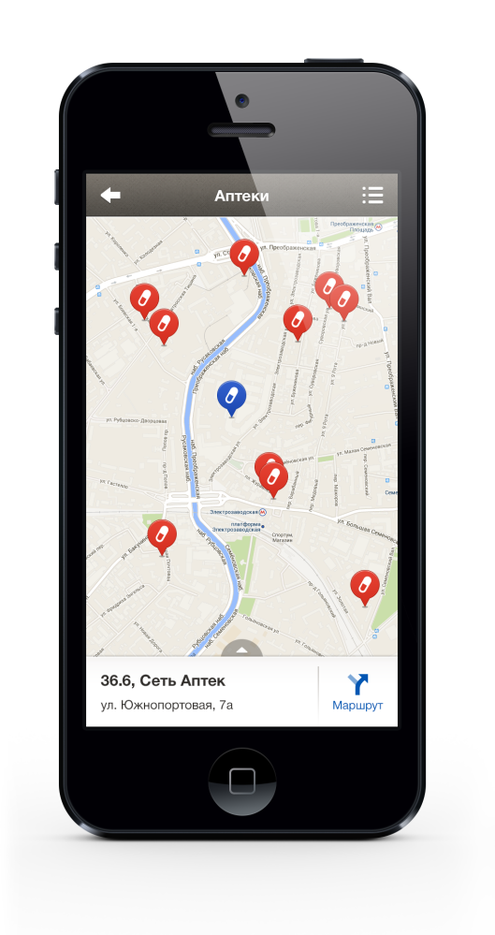
Интерактивная карта объектов
Вся инфраструктура города/муниципалитета – на ладони!
Категории объектов
Группировка объектов
Поиск объектов
Просмотр детального описания объектов
Прокладка маршрутов
Notes:
Гид по административным и социальным объектам города, области, края – в виде интерактивной карты, с возможностью выбрать тип показываемых объектов и проложить маршрут (возможен показ ближайших к местонахождению пользователя объектов) и мобильный справочник объектов с адресами, телефонами и графиком работы.

Slide 28
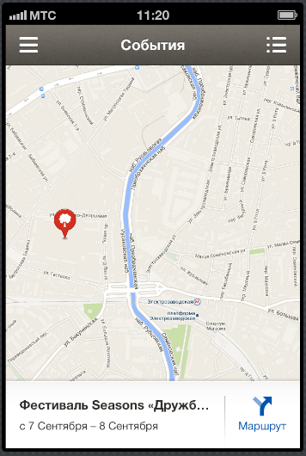
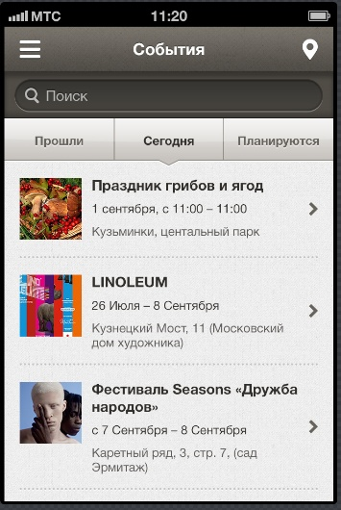
Карта событий города
Notes:
Афиша важных событий города -Вы будете всегда в курсе официальных мероприятий, городских праздников, фестивалей и выставок.

Slide 29
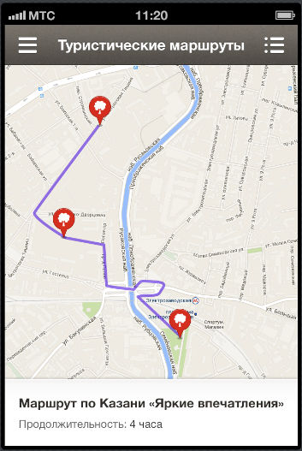
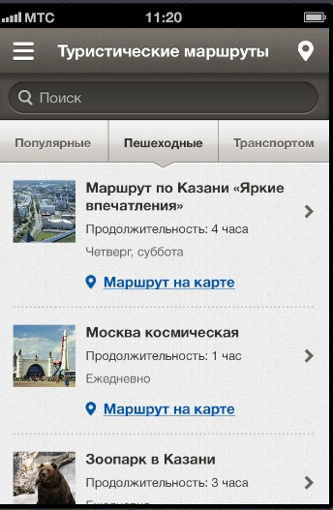
Карта туристических маршрутов
Notes:
Туристические маршруты. Куда пойти в свободное время? Смотрите туристические маршруты на карте и выбирайте то, что вам интересно.

Slide 30

Теперь быстрый выпуск собственного мобильного приложения для органа власти -это реальность!
Готовое решение от «1С-Битрикс»
Легко доработать
(Битрикс/PHP/HTML5
Сразу можно опубликовать в AppStore и Google Play
Не нужно перевыпускать приложение для выпуска обновлений
Отличное предложение для ваших клиентов!

Slide 31
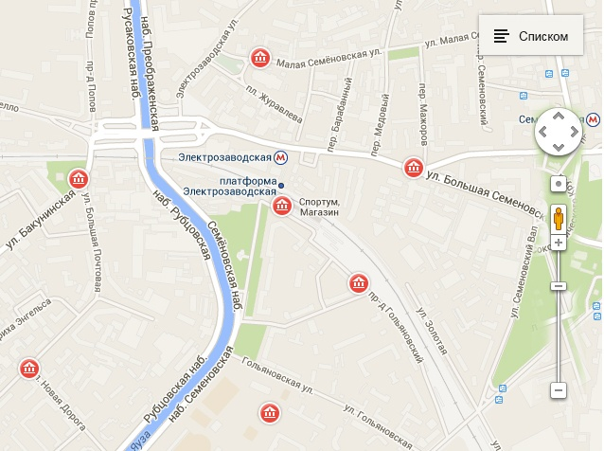
API -Интерактивная карта объектов
        Мы создали API интерактивной карты объектов:
        Карта объектов города/ края области;
        Карта событий и туристических маршрутов
        Интеграция с картами Google
        Возможность управления картой:
веб-маркеры,
масштабирование карты в соответствии с группировкой объектов,
настройка инфо-окна
поиск объектов.
Возможность использовать в качестве стандартного средства работы с картой
На базе API партнеры могут делать собственные решения (мобильные и обычные)!
Notes:
Карта объектов города/ края области Вы сможете легко найти вокзалы, государственные, медицинские и учебные заведения, кафе, рестораны, музеи, театры, детские и спортивные комплексы и многое другое –то что вам нужно.
Детальные описания объектов, событий и маршрутов. Вы сможете не только найти нужные вам объекты, но и узнать подробную информацию о работе того или иного учреждения, посмотреть историческую справку, уточнить контакты.
Карта событий города. Вы будете всегда в курсе самых важных мероприятий города: официальных мероприятий, городских праздников, фестивалей и выставок.
Карта туристических маршрутов . Куда пойти в свободное время? Смотрите туристические маршруты на карте и выбирайте то, что вам интересно.

Slide 32
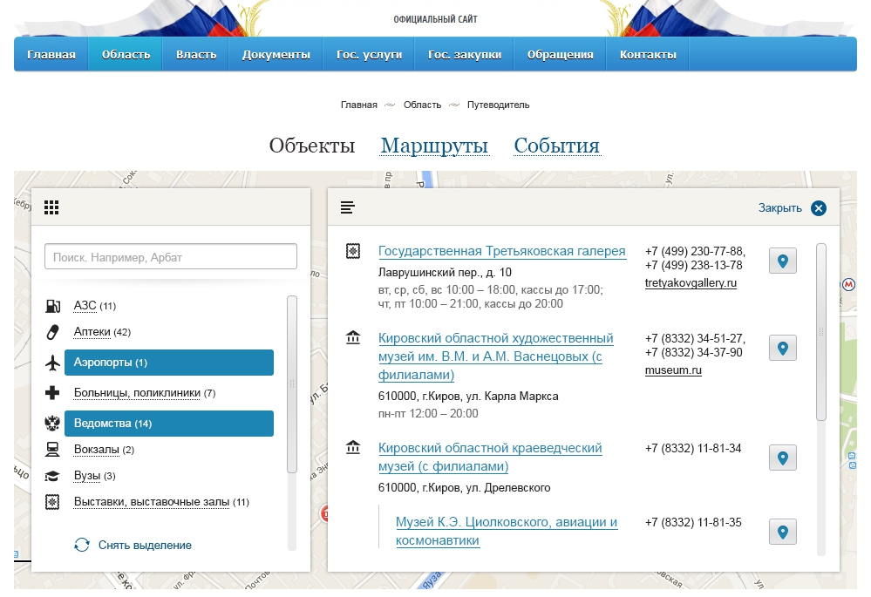
Карта в обычной версии
Notes:
Туристические маршруты. Куда пойти в свободное время? Смотрите туристические маршруты на карте и выбирайте то, что вам интересно.

Slide 33
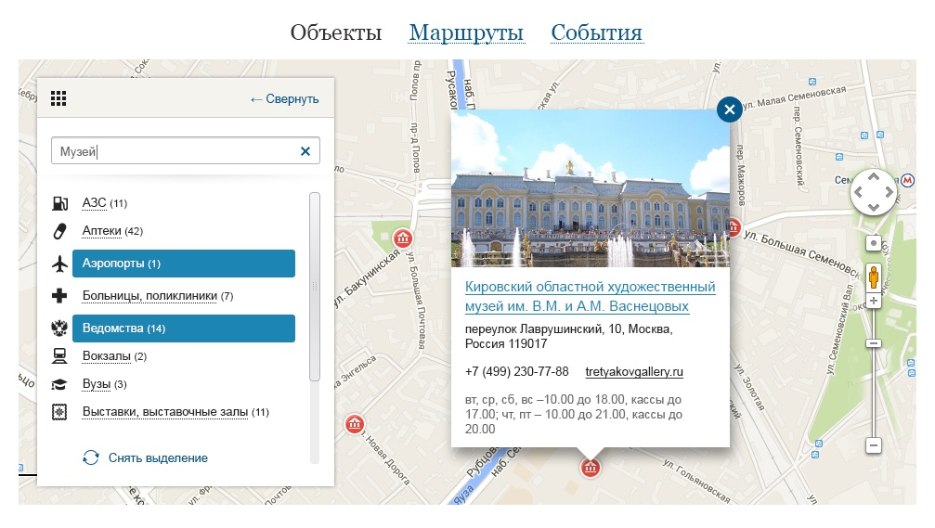

Slide 34
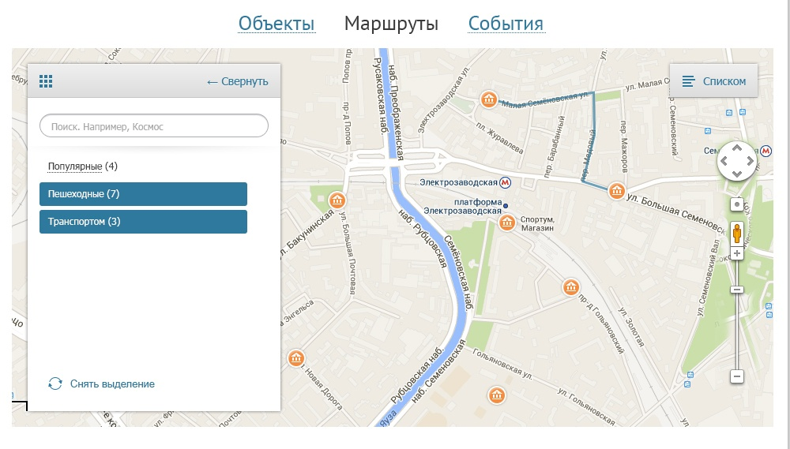
Notes:
Оптимизировано 2 шаблона: яркий и портальный

Slide 35
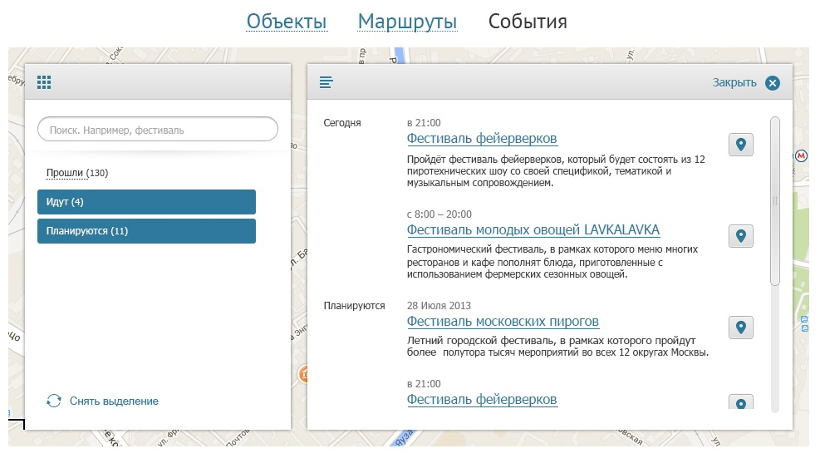

Slide 36
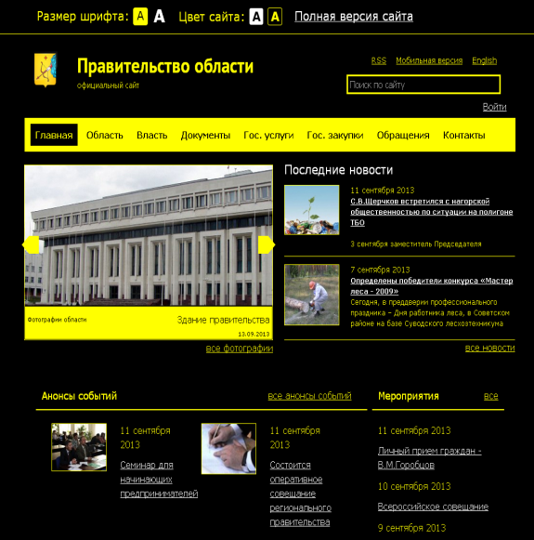
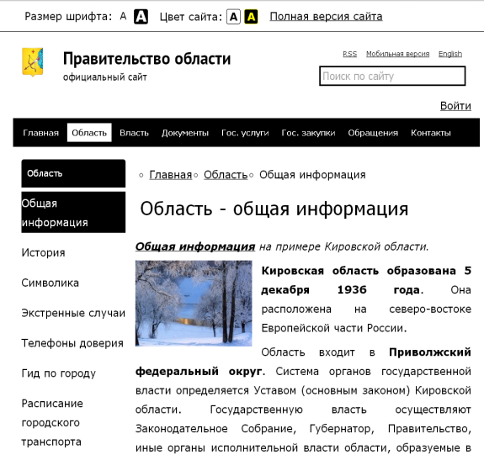
Доступность сайта для людей с ограниченными возможностями
Соответствие стандартам WCAG2.0 и
ГОСТ Р 52872-2007 :
возможность увеличения размера шрифта
выбор контрастной цветовой схемы
перемещение по странице с помощью клавиатуры
и другие специальные решения
Новая контрастная версия
(CSS, без перезагрузки страниц)
Подробное руководство по обеспечению доступности веб-контента
Notes:
WCAG 2.0 - Web Content Accessibility Guidelines
http://www.w3.org/Translations/WCAG20-ru/WCAG20-ru-20130220/
предлагает многочисленные рекомендации, направленные на обеспечение большей доступности веб-контента для более широкого круга пользователей с ограниченными возможностями здоровья.
Для удовлетворения потребностей различных групп пользователей в различных ситуациях Руководство определяет три уровня соответствия: А (низший), АА (средний) и ААА (наивысший).
2. Применение стандарта wcag2.0 позволило сделать веб-контент доступным для более широкого круга пользователей с ограниченными возможностями здоровья.
3. Руководство по обеспечению веб-контента
Расшифровка пунктов стандарта wcag2.0.
Оценка по трем уровням соответствия: А (низший), АА (средний) и ААА (наивысший).
Демонстрационный контент и ссылки на примеры.
С помощью руководства по обеспечению доступности контента вы сможете проверить свой проект на предмет соответствия стандарту wcag2.0 и вести необходимые корректировки в шаблоны и контент
Доработан раздел «Обращения граждан»
Автоматизированный учет обращений.
Выбор темы обращения: «Дворы», «Дороги», «Незаконное строительство» и др.
Управление обращениями из личного кабинета: отслеживание статуса; создание/ удаление обращений.
2. Добавлен раздел «Телефоны экстренных служб и телефоны доверия»: все необходимые телефоны, по которым гражданин сможет обратится в трудных ситуациях
Шаблоны оптимизированы под планшеты
Оптимизирован код верстки, исправлены ошибки в работе информеров.

Slide 37


Slide 38


Slide 39
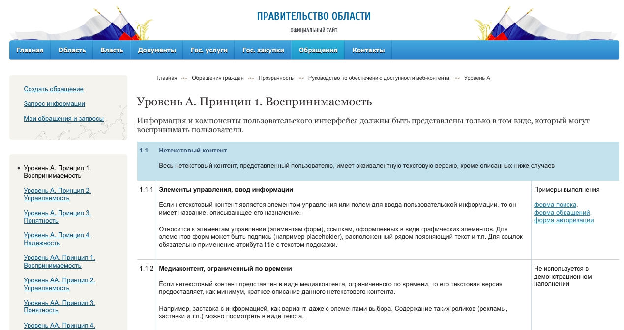
Руководство по доступности (законодательная карта 2)
Notes:
Туристические маршруты. Куда пойти в свободное время? Смотрите туристические маршруты на карте и выбирайте то, что вам интересно.

Slide 40

Цены:
Расширенная редакция – 99 900 руб.
с мобильным приложением
В подарок клиенту лицензия на
«1С-Битрикс: Мобильное приложение»
Экономия – 41 000 рублей!
Базовая редакция – 49 900 руб.

Slide 41

Политика лицензирования
Один год бесплатных обновлений платформы и техподдержки от 1С-Битрикс, льготное продление лицензии (22%) в течение одного месяца
Неограниченное количество зарегистрированных пользователей сайта
Неограниченный объем размещаемой информации

Slide 42

Минимальное время на запуск сайта

Slide 43


Закажите внедрение сайта у партнеров 1С-Битрикс
Список партнеров есть на сайте www.1c-bitrix.ru

Slide 44

Сайт создали.
Что дальше?
Осталось:
убрать ненужное
добавить необходимое
В основе решения - полноценный «1С-Битрикс: управление сайтом», поэтому:
можно модифицировать что угодно и как угодно
управлять так же просто, как и создавать

Slide 45

Более 20 000 сертифицированных специалистов работают с платформой «1С-Битрикс».
При необходимости, вы легко передадите проект новому разработчику.

Slide 46

Безопасность сайта. Проактивная защита
Проактивный фильтр защиты от атак (Web Application FireWall)
Аутентификация и система составных паролей (OTP)
Технология защиты сессии пользователя
Активная реакция на вторжение
Контроль целостности системы
Защита от фишинга
Шифрование данных
Групповые политики безопасности
Защита при регистрации и авторизации
Журнал событий
Веб-антивирус
Сертификат ФСТЭК

Slide 47

Техническая поддержка
Направьте вопрос специалистам технической поддержки и получите квалифицированную консультацию.

Slide 48
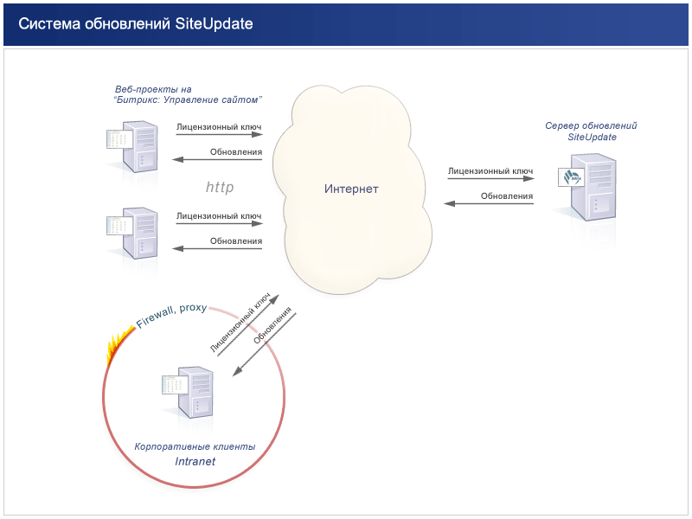
Система обновлений SiteUpdate
Уникальная технология SiteUpdate позволяет без дополнительных расходов скачивать обновления продукта и новые модули.
Обновления не затрагивают публичную часть сайта, полностью исключая потерю данных.
Таким образом, владелец продукта может поддерживать постоянную актуальность системы и оперативно получать новые модули.

Slide 49

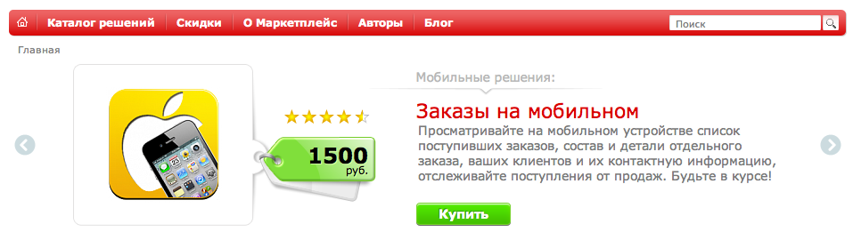
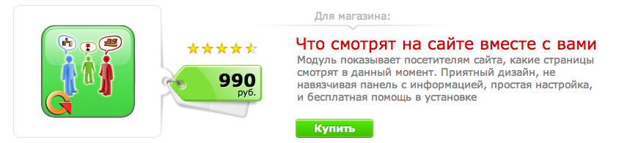

Веб-приложения для сайта
marketplace.1c-bitrix.ru
В каталоге «1C-Битрикс: Маркетплейс» - более 900 веб-приложений для сайтов на платформе «1C-Битрикс». Веб-приложения разработаны партнерами компании «1С-Битрикс».
Новые возможности и сервисы для администраторов и посетителей Вашего сайта

Slide 50

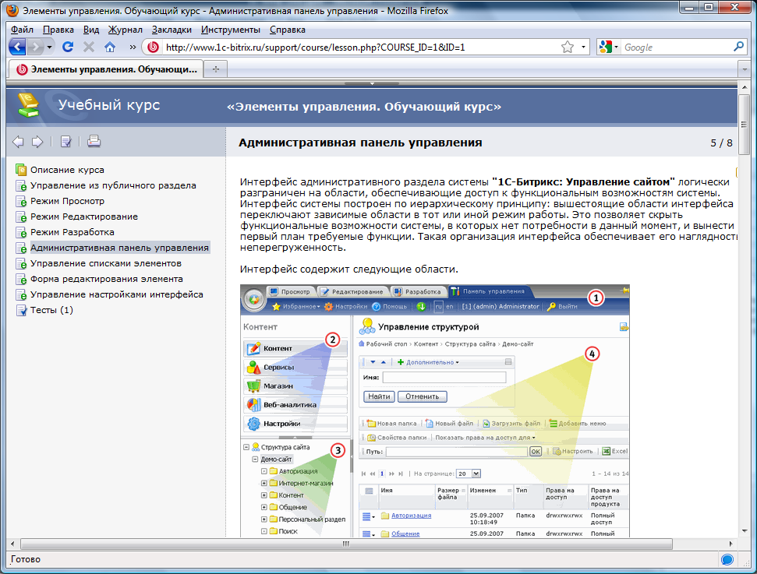
Обучение
Учебные онлайн-курсы для пользователей
Компания «1С-Битрикс» проводит бесплатное онлайн-обучение и сертификацию пользователей программного продукта «1С-Битрикс: Управление сайтом». Курсы могут пройти все желающие бесплатно на сайте www.1c-bitrix.ru.
Сертифицированные учебные центры
Авторизованные учебные центры проводят платные учебные курсы в России и СНГ. Расписание ближайших курсов вы найдете на сайте www.1c-bitrix.ru.

Slide 51
Более 800 клиентов уже используют готовое решение

Slide 52
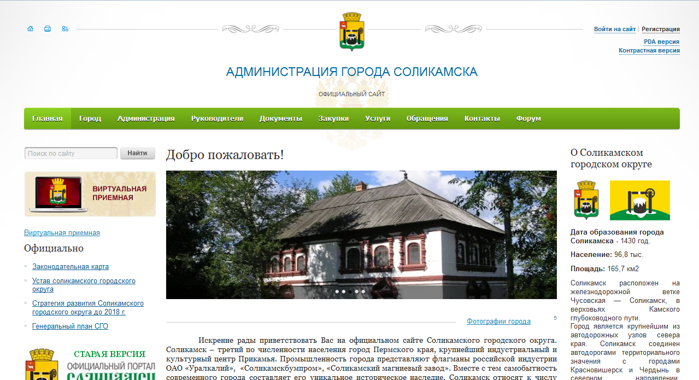

Slide 53
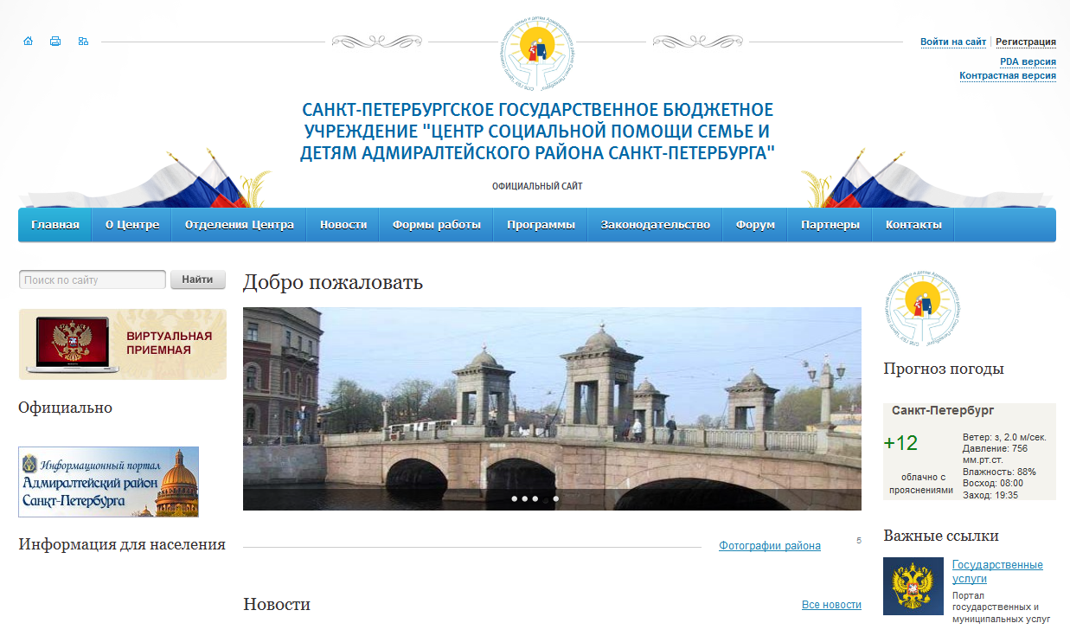

Slide 54
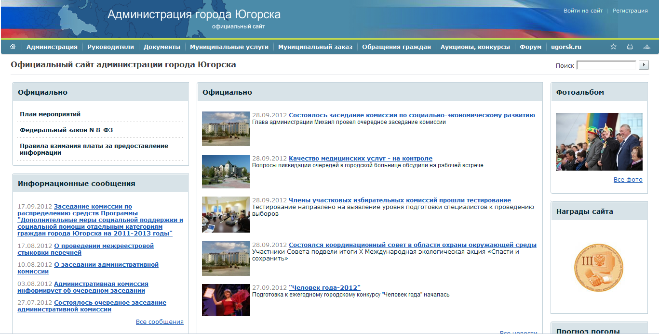

Slide 55
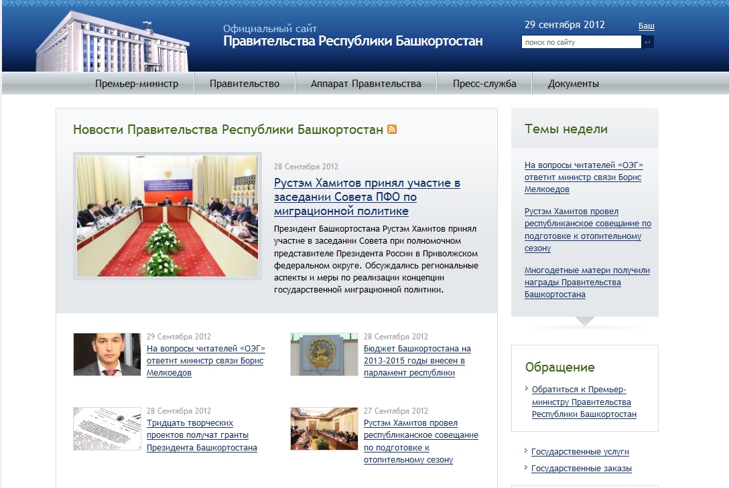

Slide 56
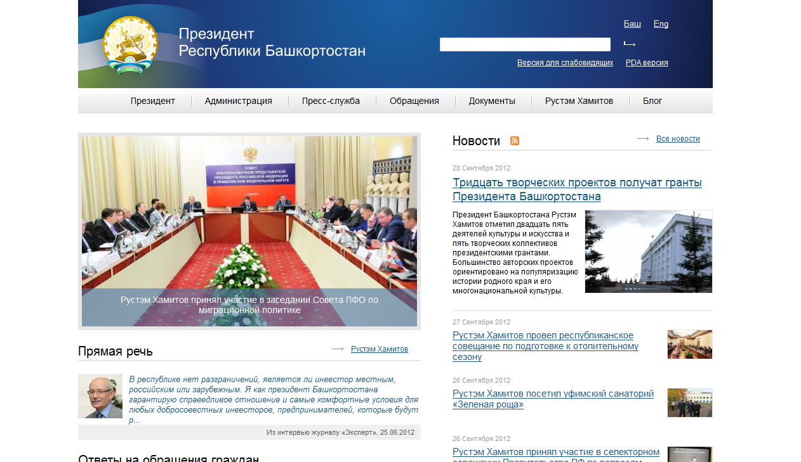

Slide 57
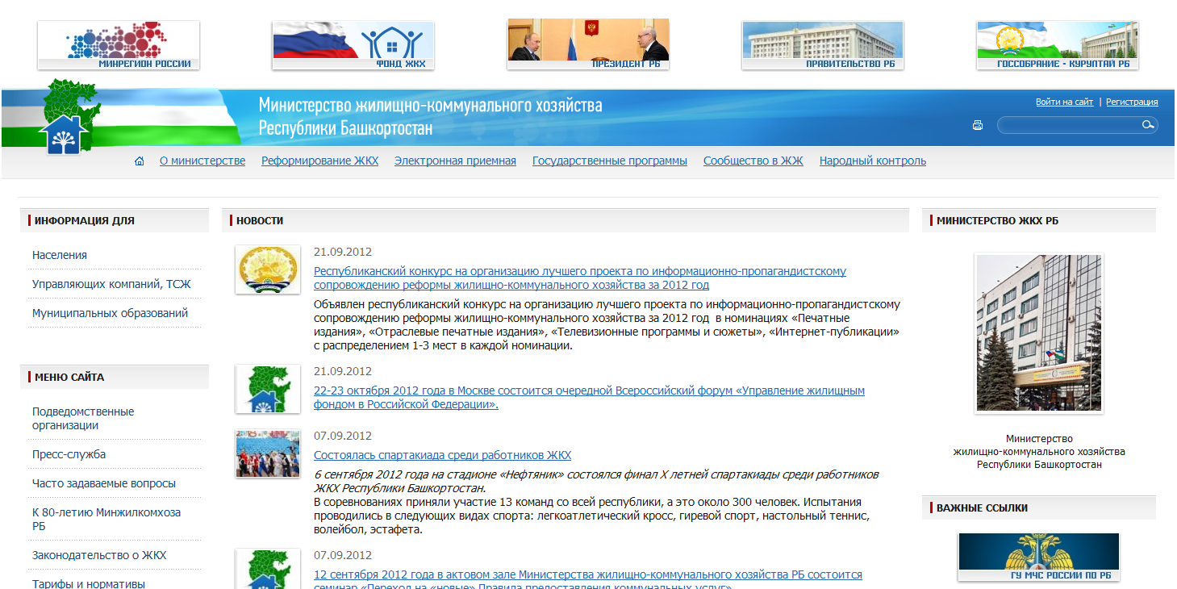

Slide 58


Slide 59


Slide 60

Внутренний (интранет-) портал государственной организации

Slide 61

Внутренний портал государственной организации
Готовая структура включает:
инструкции и положения;
информацию об организационной структуре;
справочник служащих и сотрудников;
бланки и типовые формы документов;
кадровые и финансово-экономические документы.
разработано на основе «1С-Битрикс: Корпоративный портал»

Slide 62

Зачем нужен интранет-портал
“Основная проблема — межведомственная разобщенность, выраженная в трудностях обмена информацией между подразделениями и координации взаимодействия.”
«1С-Битрикс: Внутренний портал органа власти» позволяет разделить основную проблемы на составляющие и решить их:
1. Рабочие группы — инструмент межведомственного взаимодействия и
информационного обмена. Позволяют участникам общаться по рабочим вопросам,
получать доступ к общим документам и совместно формировать требуемый
результат.
2. Единый банк данных документов позволяет не только обеспечить доступ ко всем
документам, но и обеспечивает полнотекстовый поиск.

Slide 63
Зачем нужен интранет-портал
3. Обучение — снижает затраты и повышает эффективность введения в должность,
повышение квалификации, проведение тестирования и аттестации.
4. База знаний по организации обеспечивает обмен опытом, быстрое нахождение
ответов на вопросы, возникающие у сотрудников.
5. Организация планирования деятельности. Актуальные планы подразделений
доступны для других подразделений в режиме реального времени.
6. Актуальная информация — единое место представления статистической
информации, информации об органе власти, городе, инфраструктуре и т.п.
7. Упрощение решение оперативных вопросов — заявки на обслуживание, организация
совещаний и встреч.

Slide 64


Комплексное решение интернет+интранет
+
«Официальный сайт
государственной
организации
«Внутренний портал
государственной
организации
Два независимых продукта, тесно интегрированных между собой

Slide 65


Интеграция портала и сайта
Интеграция внутреннего портала и официального сайта позволяет реализовать публикацию официальной информации с портала на сайт (официальные новости, законы и т.п.).
Также возможен обратный прием информации – например, прием обращений граждан с сайта и последующая их обработка госслужащими через портал.

Slide 66

Специальный раздел в портале для утверждения контента официального сайта

Slide 67

Бизнес-процесс утверждения контента сайта
Можно менять бизнес-процессы под особенности организации без программирования
Для каждого типа контента (новости, события и т.п.) можно настроить особый бизнес-процесс (цепочку утверждения)

Slide 68

Готовые бизнес-процессы в поставке продукта
1. Обработка обращений и запросов граждан
обработка обращений и запросов граждан, полученных из различных источников: официальный сайт, электронная почта, письмо, факс, приемная.
Алгоритм работы бизнес-процесса реализован в соответствии с требованиям ст. 18 и 19 ФЗ-8.

Slide 69
Готовые бизнес-процессы в поставке продукта
2. Публикация материалов из портала на сайт
Публикация материалов, подготовленных на внутреннем портале, на публичном сайте для следующих информационных разделов: «Новости», «Анонсы событий», «Мероприятия и проекты», «Информационные сообщения», «Руководители», «Тезисы выступлений», «Официальные визиты и рабочие поездки», «Вакансии».
3. Публикация нормативно-правового или иного акта из портала на сайт
публикация на «Официальном сайте» нормативно-правового акта органа власти (местного самоуправления), автоматически запускаемого при появлении в соответствующем разделе «Внутреннего портале органа власти» принятого (утвержденного) документа.

Slide 70





Мобильный интранет
Живая лента
Управление задачами
Работа с файлами
Мгновенные сообщения
Контакты сотрудников
Рабочие группы
Push-уведомления

Slide 71

Десктопное приложение
корпоративный бизнес-мессенджер
мгновенные уведомления о новых сообщениях, комментариях и лайках
список сотрудников
индикатор, кто в онлайне
запоминает логин пароль
сохраняет историю переписки

Slide 72




Версия 14.0
Редактирование и создание документов онлайн
Групповые видеозвонки
Пульс и инфографика: инструменты внедрения «Битрикс24» в компании
Новая «живая лента» в реальном времени
Новая версия десктоп-приложения
Управление задачами и проектами: счетчики и роли
Интеграция с почтой
Обновление CRM, редактирование в мобильной CRM
Маркетплейс24

Slide 73
Цены:
Лицензия на «1C-Битрикс: Внутренний портал государственной организации» (включает 25 пользователей) - 99 500 руб.
Расширение лицензии на «1С-Битрикс: Внутренний портал государственной организации» (доп. пользователь) - 765 руб.
Расширение лицензии на «1С-Битрикс: Внутренний портал государственной организации» (неогр. кол-во пользователей) - 339 150 руб.

Slide 74

Спасибо за внимание!
Вопросы?
http://gov.1c-bitrix.ru
Надежда Шикина
ns@1c-bitrix.ru

